Slide 1

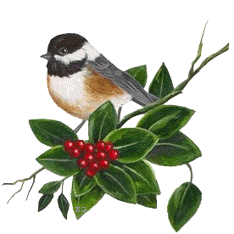

Изложение
Отважные
мухоловки

Slide 2

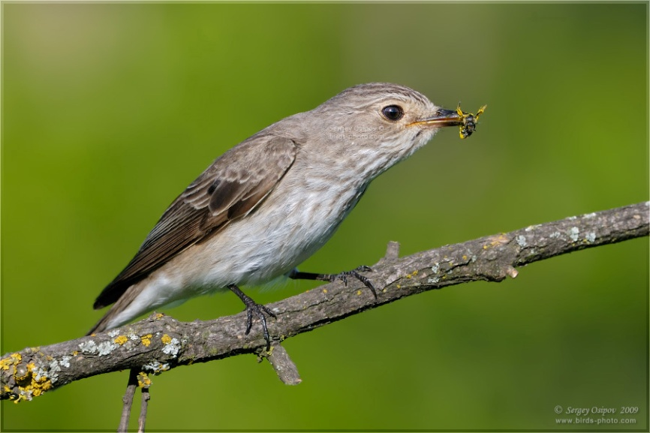

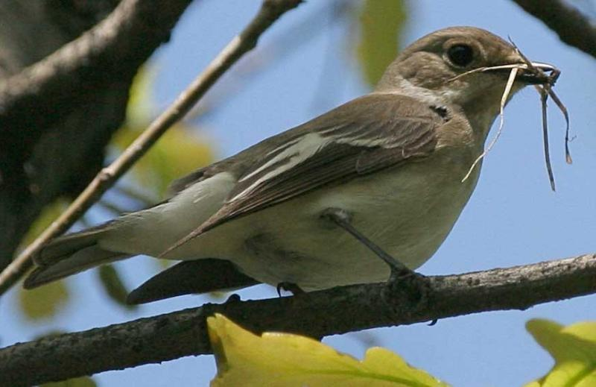
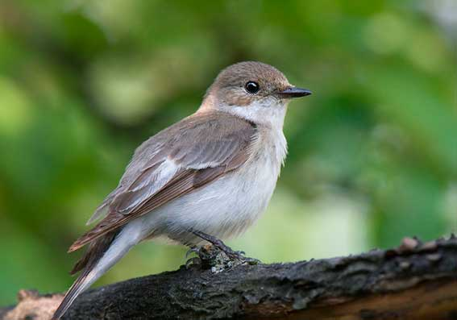
мухоловка

Slide 3
Под окном росла молодая груша. На верхних ветвях груши построила гнездо мухоловка. В гнезде на мягком пуху лежали яйца птички.
Мухоловка часто отлучалась за пищей. Однажды на дереве появилась кошка. Она ползла по ветке к птичьему гнезду. Отважная мухоловка стремительно проносилась перед самым носом кошки, била её крыльями и жалобно пищала.
На помощь подружке поспешила другая
птичка. Вдвоём они прогнали кошку от гнезда.

Slide 4
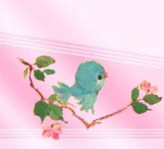
г
на мя..ком
ко. . ка
подру. . ке
( )
о
( )
построила
отлучалась
прогнали
появилась
проносилась
поспешила
под ..кном
р. .сла
м. .л. .дая
гн. .здо
л. .жали
на дер. .ве
по. .вилась
. .на
п. .лзла
прон. .силась
п. .щала
на пом. .щь
посп. .шила
( )
о
ш
( )
о
о
ж
( )
е
( )
е
( )
( )
е
( )
я
о
о
о
и
( )
о
е

Slide 5
к птичьему
стремительно
жалобно
вдвоём

Slide 6

План
1. Гнездо на груше.
росла построила лежали
2. Мухоловки защищают своё гнездо.
отлучалась появилась ползла проносилась
била пищала
3.Победа.
поспешила прогнали

